Slide 1
Thứ năm ngày 10 tháng 3 năm 2022
LỊCH SỬ
SẤM SÉT ĐÊM GIAO THỪA

Slide 2

Khởi động
Em hãy chọn câu trả lời đúng nhất
1/ Đường Trường Sơn được mở vào ngày tháng năm nào?
A. 19/ 05/1890
B. 19/ 05/1959
C. 19/ 04/1975
0
2
1
10
9
8
7
6
5
4
3
HÕt giê

Slide 3

Khởi động
Em hãy chọn câu trả lời đúng nhất
2/ Đường Trường Sơn còn có tên gọi khác là ?
A. Đường Trường Sơn trên biển
B. Tuyến đường Bắc Nam
C. Đường Hồ Chí Minh
HÕt giê
0
10
9
8
7
6
5
4
3
2
1

Slide 4
Khởi động
Em hãy chọn câu trả lời đúng nhất
3/ Trung Ương Đảng mở đường Trường Sơn nhằm?
A. Nối liền Bắc Nam.
B. Miền Bắc chi viện sức người, vũ khí, lương thực…cho chiến trường miền Nam.
C. Miền Nam chi viện sức người, vũ khí, lương thực…cho chiến trường .
HÕt giê
8
7
6
5
3
2
1
0
10
9
4

Slide 5
Sấm sét đêm giao thừa
Các hoạt động chính:
Hoạt động 1: Sơ lược cuộc tiến công vào Sứ
quán Mĩ Tết Mậu thân 1968
Hoạt động 2: Diễn biến cuộc tiến công vào Sứ
quán Mĩ Tết Mậu Thân 1968
Hoạt động 3: Ý nghĩa cuộc Tổng Tiến công và
nổi dậy Tết Mậu Thân 1968

Slide 6
I/ Sơ lược cuộc tiến công và nổi dậy của quân giải phóng miền Nam Tết Mậu thân 1968
Đọc thầm trong SGK/tr49 đoạn :“Đêm 30 Tết…….tưởng tượng của địch.”
- Trận đánh bắt đầu vào lúc nào ?
- Địa điểm nào là trọng điểm?
- Tại Sài Gòn, quân ta đồng loạt đánh vào những nơi nào ?

Slide 7
I/ Sơ lược cuộc tổng tiến công và nổi dậy của quân giải phóng miền Nam Tết Mậu thân 1968
- Trận đánh bắt đầu vào lúc nào?
Trận đánh bắt đầu vào đúng lúc giao thừa của đêm 30 Tết năm 1968
Địa điểm nào là trọng điểm?
Sài Gòn là trọng điểm của cuộc tấn công
- Tại Sài Gòn, quân ta đồng loạt đánh vào những nơi nào ?

Slide 8
Sứ Quán Mĩ
Sân bay
Tân Sơn Nhất
Bộ Tổng tham mưu quân đội Sài Gòn
Sài Gòn
Tổng nha Cảnh sát
Bộ tư lệnh Hải quân
Đài phát thanh

Slide 9
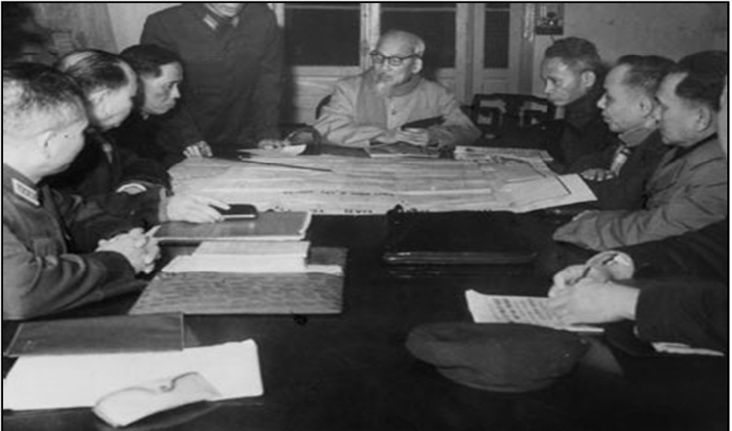
Chủ tịch Hồ Chí Minh chủ trì cuộc họp của Bộ Chính trị
về cuộc Tổng tiến công và nổi dậy Tết Mậu Thân 1968

Slide 10
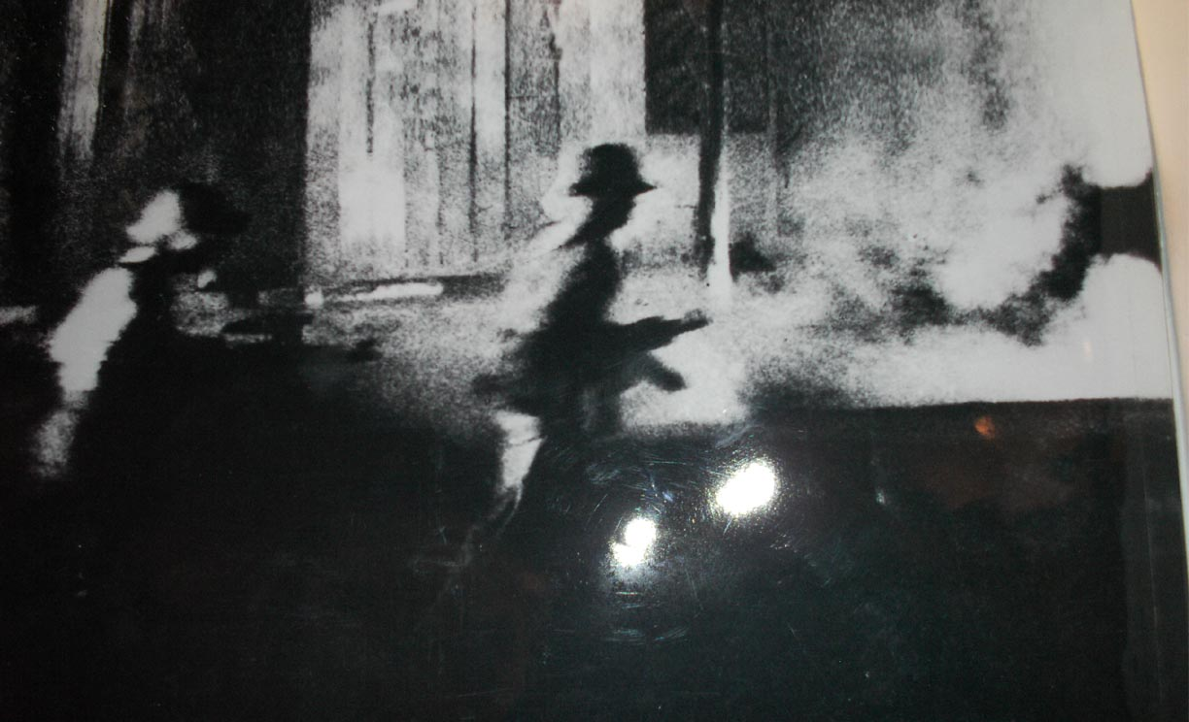
Sứ quán Mĩ bị tấn công

Slide 11
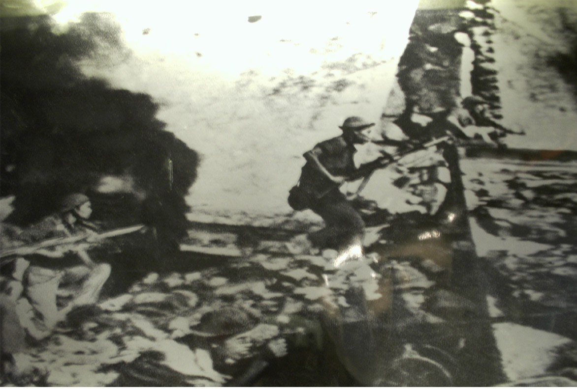
Đánh chiếm
Bộ Tổng tham mưu quân đội Sài Gòn

Slide 12
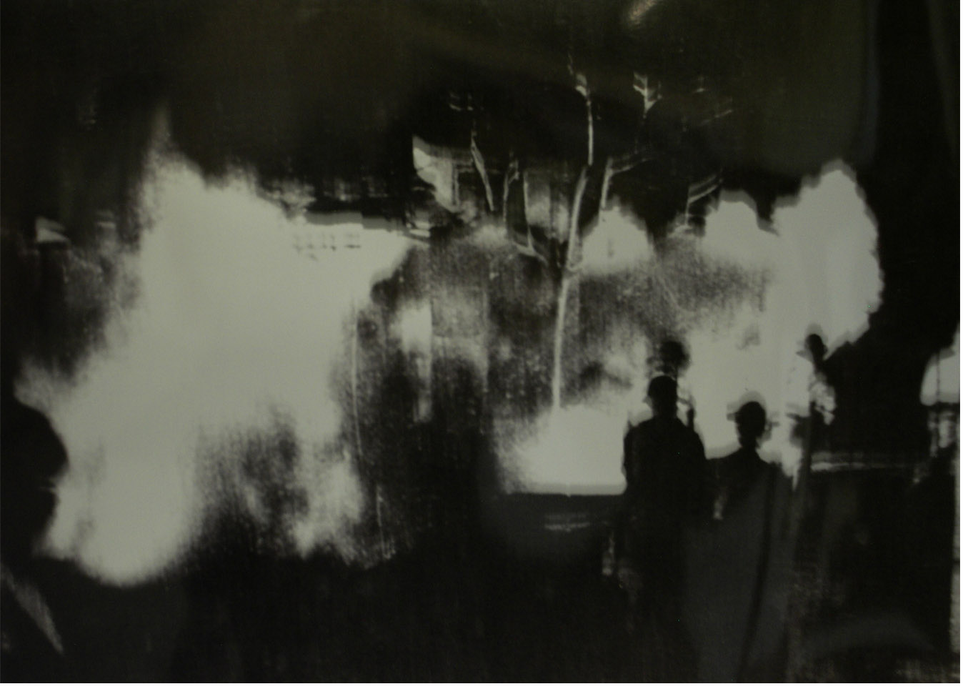
Đánh chiếm Đài phát thanh

Slide 13

Đánh chiếm Sân bay Tân Sơn Nhất

Slide 14
Đánh chiếm Tổng nha Cảnh sát

Slide 15
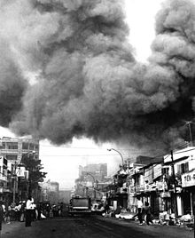
Một góc Sài Gòn với những cột khói

Slide 16
II/ Diễn biến cuộc tổng tiến công vànổi dậy TẾT MẬU THÂN 1968:
Đọc thầm trong SGK/tr49 đoạn: “ Trận đánh…..bị tê liệt.”
Thuật lại diễn biến của cuộc tấn công vào sứ quán Mĩ

Slide 17


Sấm sét đêm giao thừa
Theo em : “Tổng tiến công” là gì?
Tổng tiến công là chủ động tiến đánh quân địch mạnh mẽ cùng một thời gian, trên tất cả các mặt trận.

Slide 18
TỔNG TIẾN CÔNG VÀ NỔI DẬY
Học sinh đọc thầm SGK/tr50 phần còn lại.
Cùng với cuộc tiến công vào Sài Gòn, quân giải phóng đã tiến công những nơi nào?

Slide 19
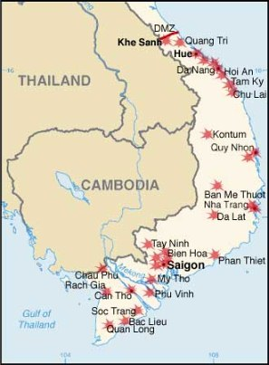
TỔNG TIẾN CÔNG VÀ NỔI DẬY
Cuộc tổng tiến công và nổi dậy Tết Mậu Thân năm 1968 là một cuộc tấn công mang tính bất ngờ và đồng loạt

Slide 20

Vì sao gọi đây là cuộc tấn công bất ngờ và đồng loạt?
BẤT NGỜ
- Tấn công vào đêm giao thừa.
- Các thành phố lớn đều đánh vào các cơ quan đầu não của địch.
ĐỒNG LOẠT
Cuộc tổng tiến công và nổi dậy diễn ra đồng thời ở nhiều thị xã, thành phố, chi khu quân sự.

Slide 21

TỔNG
TIẾN
CÔNG
VÀ
NỔI
DẬY
TẾT
MẬU
THÂN
1968
Huế
Mĩ và
quân đội
Sài Gòn
thiệt hại
nặng nề,
hoang
mang,
lo sợ.
Cách mạng Việt Nam tiến dần đến thắng lợi hoàn toàn
Đà Nẵng
Nha Trang
Sài Gòn
Cần Thơ
Nơi khác

Slide 22
Sấm sét đêm giao thừa
III/ Kết quả ,ý nghĩa của cuộc Tổng Tiến công và nổi dậy Tết Mậu Thân 1968.
- Tạo bước ngoặt cho cuộc kháng chiến chống Mĩ, cứu nước, gây cho địch nhiều thiệt hại, tạo thế thắng lợi cho quân dân ta.
Mĩ buộc phải thừa nhận thất bại một bước, chấp nhận đàm phán tại Pa-ri về chấm dứt chiến tranh ở Việt Nam.

Slide 23
Bài học
Tết Mậu Thân 1968, quân dân miền Nam đồng loạt
Tổng tiến công và nổi dậy ở khắp các thành phố,
thị xã,…làm cho Mĩ và quân đội Sài Gòn thiệt hại
nặng nề, hoang mang lo sợ.
Tết Mậu Thân 1968 quân dân miền Nam đã
làm gì khiến Mĩ và chính quyền Sài Gòn
hoang mang lo sợ?

Slide 24

Trò chơi: ô chữ kì diệu

Slide 25

Trò chơi ô chữ kì diệu
1
Đ | Ồ | N | G | L | O | Ạ | T
2
B | Ấ | T | N | G | Ờ
3
H | U | Ế
4
Từ khóa

Slide 26
Trò chơi ô chữ kì diệu
1
Đ | Ồ | N | G | L | O | Ạ | T
2
B | Ấ | T | N | G | Ờ
3
H | U | Ế
4
S | Ứ | Q | U | Á | N | M | Ĩ
Ô chữ gồm có 6 chữ cái
Cuộc Tổng tiến công và nổi dậy Tết Mậu Thân 1968 không chỉ diễn ra đồng loạt mà còn quá………….,ngoài sức tưởng tượng của địch?
Ô chữ gồm có 8 chữ cái : Cuộc tổng tiến công của quân và dân miền Nam vào Tết Mậu Thân 1968 mang tính chất bất ngờ và ………..
Ô chữ gồm có 8 chữ cái : Cuộc chiến đấu diễn ra quyết liệt trong 6 giờ đồng hồ khiến nơi đây bị tê liệt và là trận đánh tiêu biểu của cuộc Tổng tiến công Tết Mậu Thân 1968 ?
Từ khóa
Ô chữ gồm có 3 chữ cái :Tên của một thành phố cùng đồng loạt nổi dậy Tết Mậu Thân 1968 ?
T
T | Ế | T | M | Ậ | U | T | H | Â | N
T
T
Â
Â
Ê
U
H
N
M

Slide 27
T
I
Ế
N
G
B
O
M
Đ
Ạ
N
Tiếng SẤM SÉT trong bài là tiếng gì?

Slide 28



Chúc các em chăm ngoan, học giỏi!

